Slide 1

Health Mentor 서비스 발표
3팀 : 성연준(팀장), 김미정, 김진우

Slide 2
프로젝트 개요
팀원 역할
페이지 소개
이슈
향후 보완점
느낀점

Slide 3
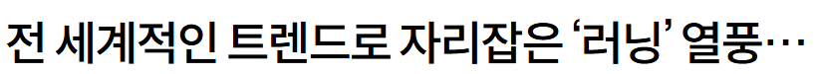
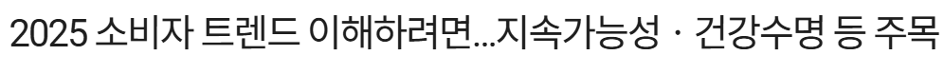

프로젝트 개요
배경
최근 건강한 삶(웰니스)에 대한 관심이 급격히 증가하며,
많은 사람들이 꾸준한 운동, 영양가 높은 음식과 정신적 웰빙 추구
문제인식
식단 관리와 운동, 정신 건강의 경우, 즉각적인 변화를 기대하기 어렵기 때문에 개인 상황에 맞춰 꾸준히 실천하는 것이 중요
그러나 시간적/비용적/공간적 제약 혹은 정보를 찾는 귀찮음으로 인해 지속적인 실천이 어려움
예를 들어 운동의 경우 개인 PT를 받지 않는 이상 스스로 효율적인 관리가 어려움
솔루션
경제적, 시간적 제약을 받지 않고, 누구나 쉽게 자신에게 맞는 운동법과 식단을 효율적으로 관리할 수 있는 프로그램 개발하여,
사용자가 자신의 건강 목표를 달성하는 데 필요한 맞춤형 지원을 제공

Slide 4
팀원 역할
성연준(팀장)
게임 페이지 제작, Github 세팅, PPT 기획 및 발표
김진우
운동정보 페이지 제작, 메인/명상 페이지 기획(제작: 김미정), PPT 자료 작성
김미정
식품영양정보/명상/메인 페이지 제작, 회의록 작성
(명상/메인페이지 기획 아이디어 제공: 김진우),

Slide 6











사용 언어, 개발환경 및 협업 툴
사용 언어
HYML5
CSS3
JS ES11(2020)
개발 환경
Ver 1.95.3
OS Builds 22621.4541
And 22631.4541
129.0.6668.60
협업 툴
2.47.0.windows.1
10.0.22631
Windows 11 64bit

Slide 7
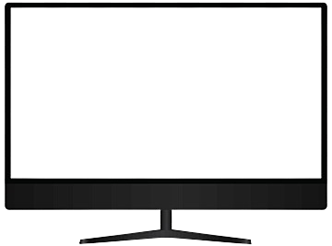
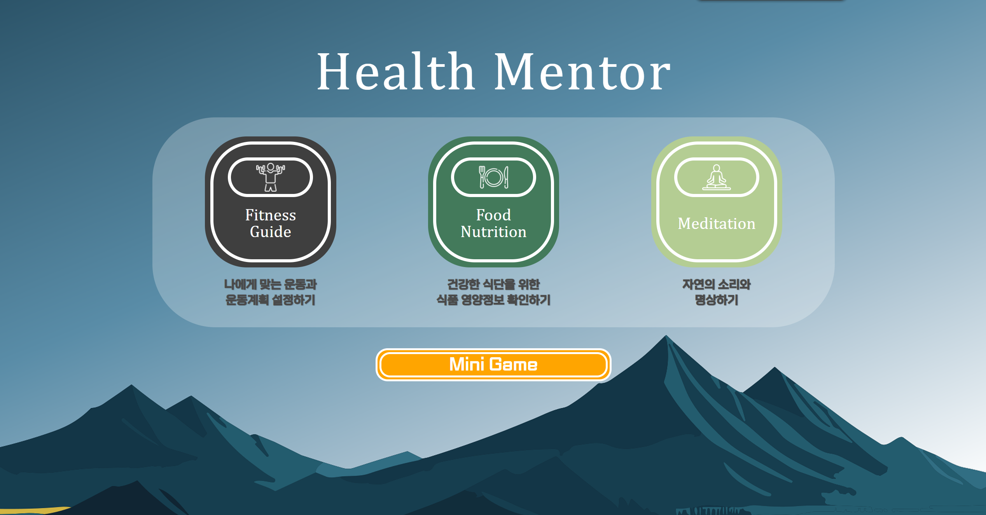
메인화면

Slide 8
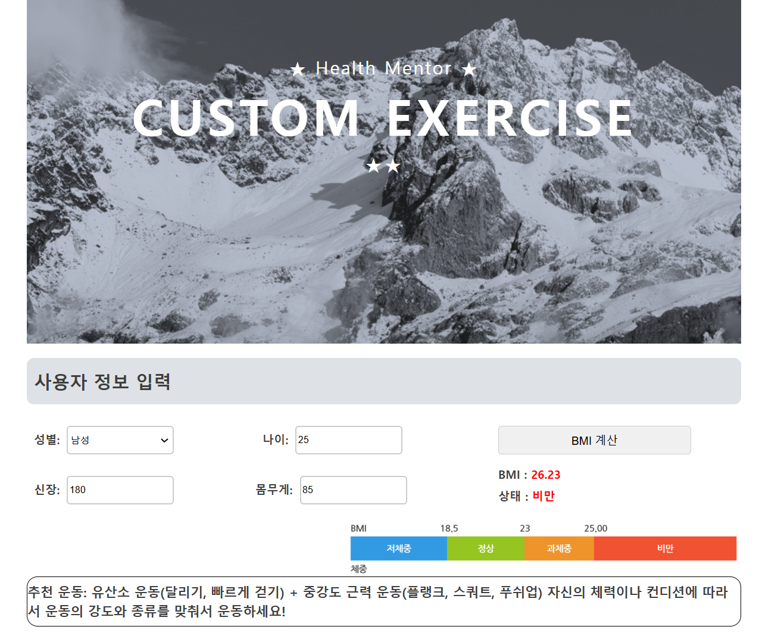
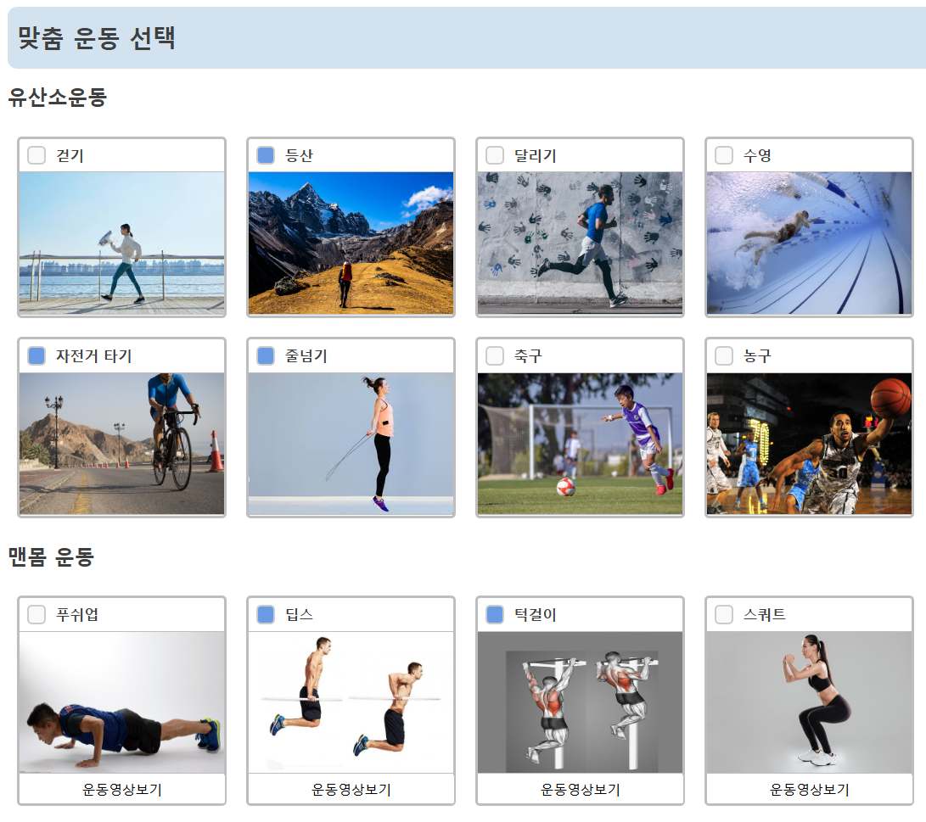
Fitness-Guide _ 김진우
원하는 운동 선택하고 운동에 대한 설명영상 보기
사용자 정보 입력하고 <BMI 계산> 버튼 누르면 BMI와 추천운동 출력

Slide 9
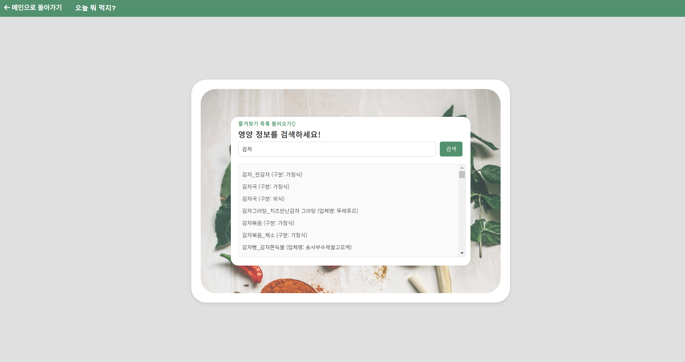
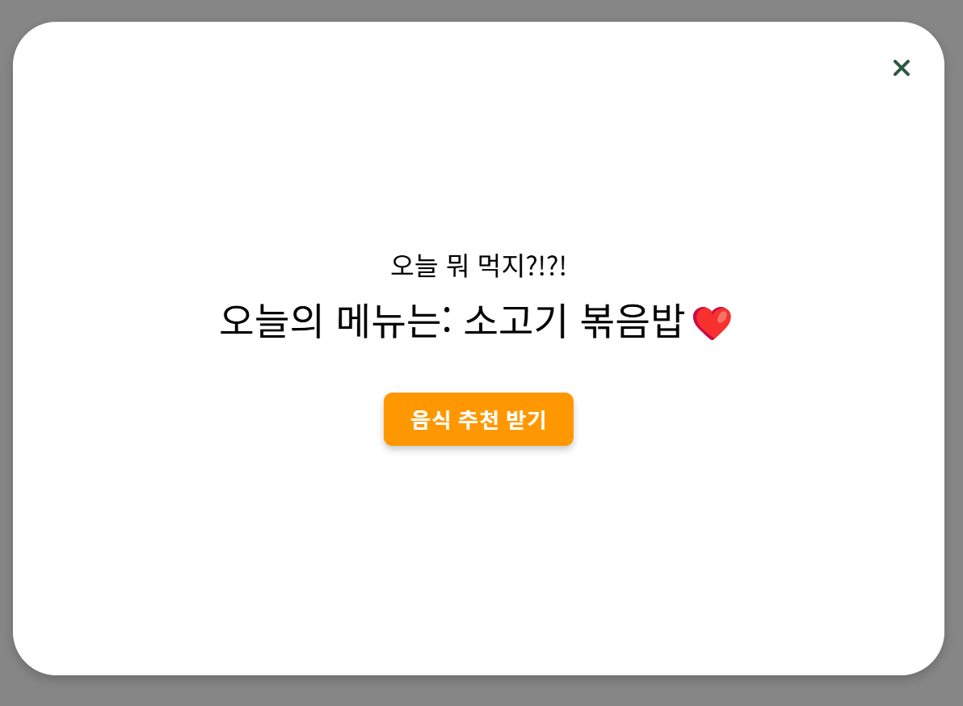
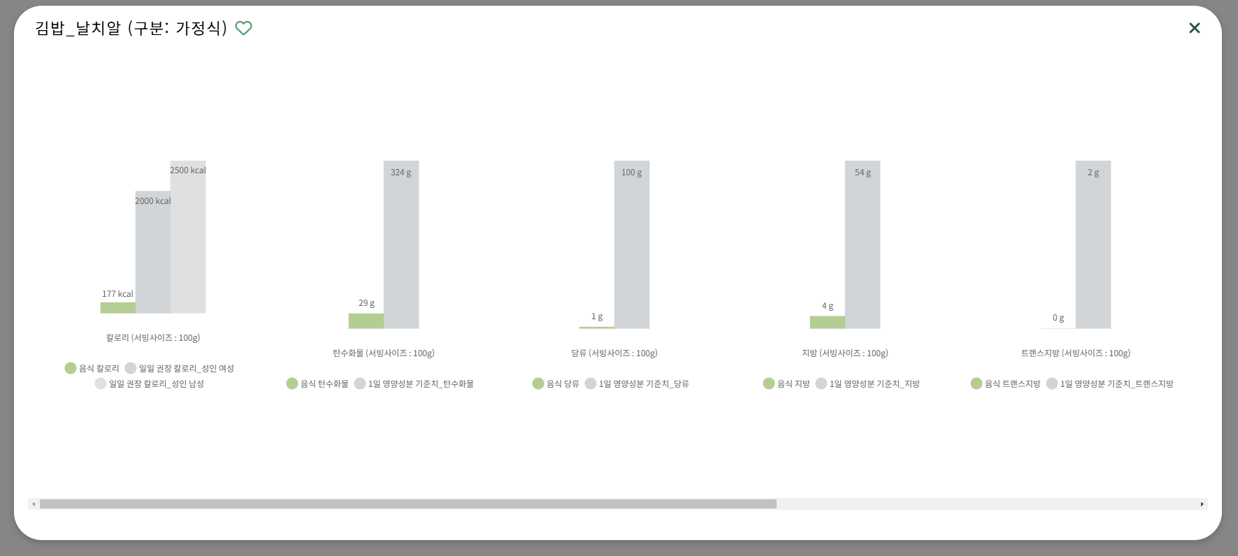
Food-Nutrition 페이지 _김미정
즐겨찾기 목록
메뉴 무작위 추천
식품 영양정보 조회

Slide 10
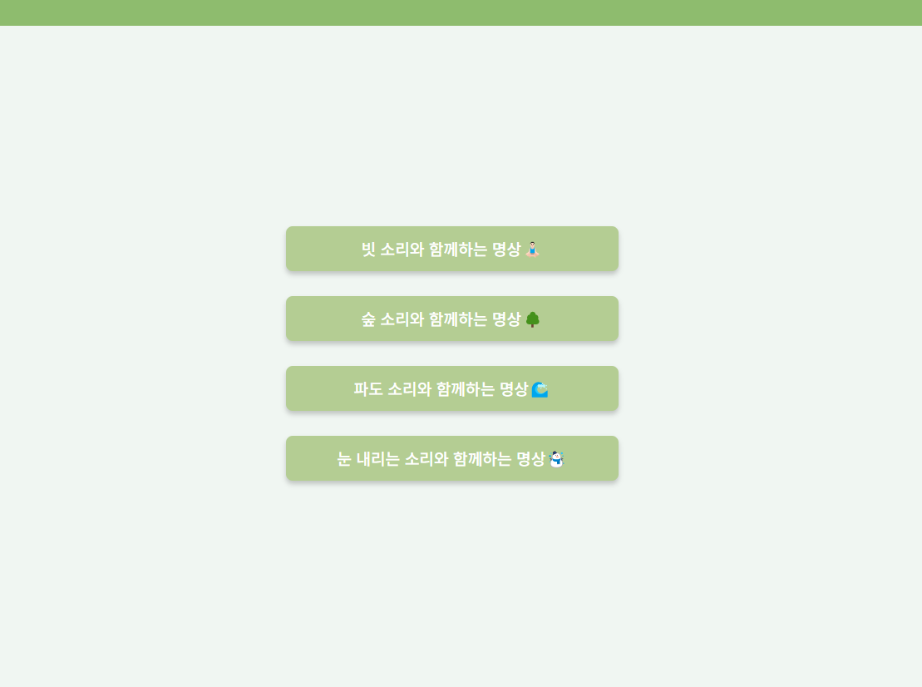
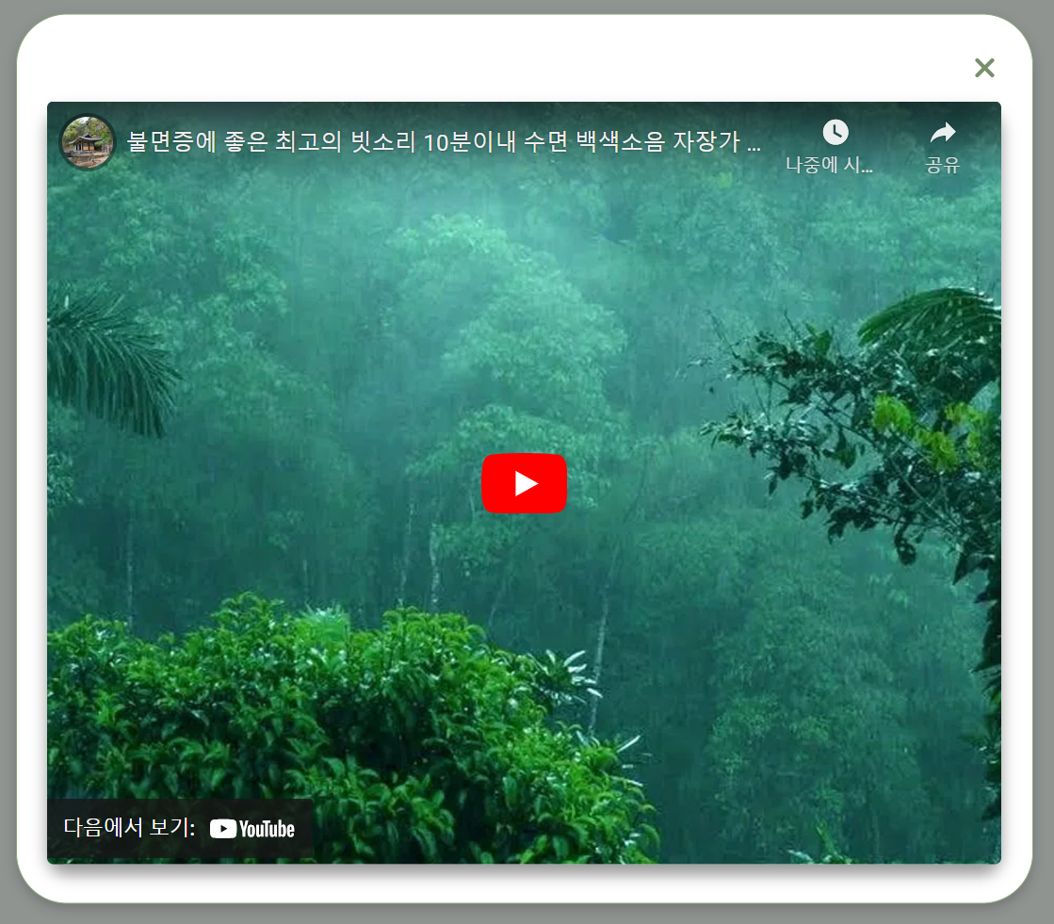
각
Meditation 페이지 _김미정
각 컨셉별로 저장된 영상들 중에서 무작위로 재생

Slide 11
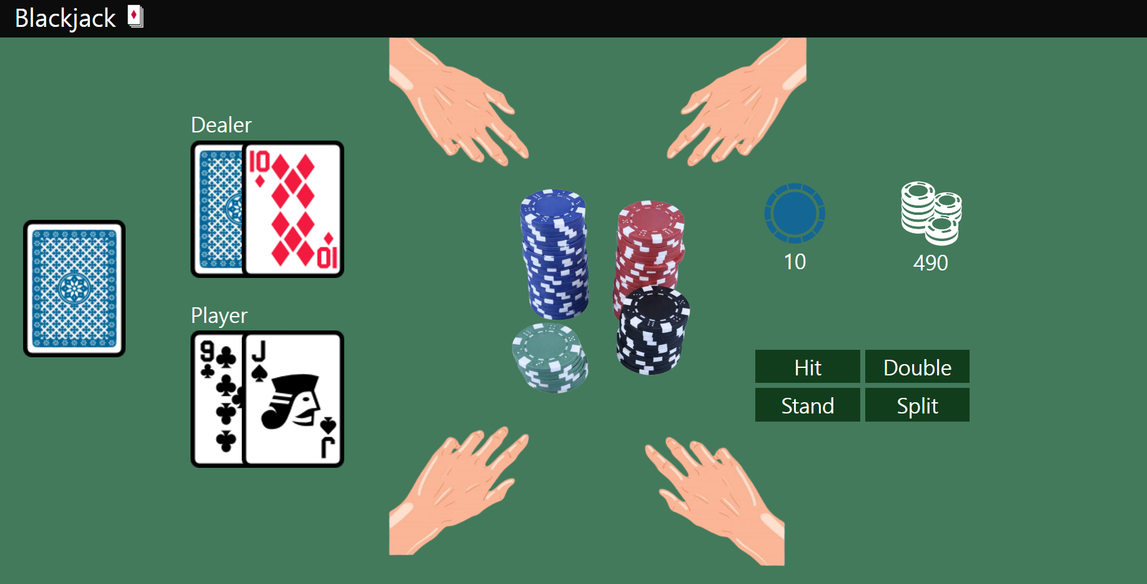
Mini-Game(BlackJack) _ 성연준

Slide 12
트러블슈팅
성연준(미니게임 페이지)
[1] 문제점 : 게임 종료 후에도 버튼 클릭 시 카드가 계속 받아지고 베팅금액도 증가
해결 방법: 게임 종료 후 각 버튼의 클릭 이벤트 비활성화하고, 다음 라운드로 리셋할 때 다시 이벤트 활성화
[2] 문제점 : 랜덤 카드 뽑기에서 중복된 카드가 나올 수 있음
해결 방법: 뽑은 카드를 배열에 저장하고, includes 함수로 이미 뽑힌 카드인지 확인하여 중복을 피함
[3] 문제점 : 카드의 값과 문양을 고려하여 랜덤으로 뽑는 과정에서 중복을 피하기 어려움
해결 방법: 카드 문양에 1~4 값을 할당하여 랜덤으로 문양을 선택하고,
숫자는 배열 길이를 기준으로 랜덤 선택하여 중복을 방지

Slide 13
트러블슈팅
김미정(식품영양정보 페이지)
[1]
- 문제점 : 사용자가 검색어를 입력할 때, 단어가 정확히 일치해야만 결과가 표시됨.
예) '고구마줄기'는 검색되지만, '고구마나물'은 '고구마줄기나물'을 찾지 못함.
- 해결방법 : 사용자가 입력한 검색어를 split() 함수로 공백 기준으로 나누어 배열에 각각 별도의 키워드로 저장한 후,
1) 각각의 키워드에 대한 검색 결과 저장
2) 그 중 모든 키워드를 포함하는 검색 결과만 사용자에게 보여지는 식으로 로직 변경
[2]
문제점 : 상세보기 페이지 로딩에 오랜 시간이 소요되어 사용자에게 지루함을 줌
로딩 애니메이션을 추가하여 체감 소요시간을 줄임

Slide 14
트러블슈팅
김진우(운동가이드 페이지)
[1] 문제점 : YouTube URL 매핑에 누락된 운동으로 인해 영상이 표시되지 않음
해결방법 : 모든 운동에 대해 URL 매핑 검토 및 누락된 URL 추가
[2] 문제점 : 운동 선택 시 중복 추가되는 현상 발생
해결방법 : dataset 속성을 활용해 이미 추가된 운동인지 확인 후 중복 추가 방지
[3] 문제점 : BMI 계산 결과에 따라 스타일이 제대로 반영되지 않음
해결방법 : BMI 값에 따라 색상과 굵기 스타일을 동적으로 설정

Slide 15
향후 보완점
성연준)
- 카드를 받았을 때 같은 값이면 두 카드를 분리하여 게임을 진행할 수 있는 split이라는 기능 미구현 상태
- 게임 진행 상황 등 사용자에게 좀 더 명시적으로 보일 수 있게 기능들을 추가할 필요가 있음
김미정)
식품 영양정보 페이지 : 영양정보 단위를 실제 소비 단위로 변경(현재: 100g)
식품영양정보 페이지와 연계된 식품 구매 페이지를 만들어, 수익 창출
김진우)
- 본인이 목표하는 체형이나 몸상태 등을 더 구체적으로 분석해서 맞춤형으로 운동계획 솔루션을 제공, 추가된 운동들을 주단위나 월단위 등으로 계획표에 추가할 수 있도록 구현

Slide 16
느낀점
김미정)
초기 설계 및 기획 단계의 중요성을 느꼈습니다. 식약처 API를 이용하여 식품영양정보 페이지를 제작하였는데, 프로젝트 기간 중간이 넘어가서야 식품영양정보 단위가 실제 식품 100g 당이라는 것을 알게 되었습니다. 사용자는 실제 소비 단위(예: 피자 한 조각, 김치찌개 1인분)에 관심 있지 직접 100g이 얼만큼인지 계산하지 않을 것이기 때문에, 결론적으로 사용자에 친화적이지 않은 페이지가 되었습니다. 프로젝트 초기 설계 단계에서 미리 식약처 API의 자료 구성을 제대로 파악했더라면 이런 일어나지 않았을 일입니다.
성연준)
'더 지니어스' 같은 프로그램을 보며 간단한 게임을 만들어보고 싶다는 생각이 항상 있었는데, 이번 프로젝트를 통해 팀원들과 함께 블랙잭 게임을 개발할 수 있어 좋은 경험이었습니다. 일주일이라는 짧은 기간 안에 포커와 같은 카드 게임들보다 블랙잭이 도전해보기에 적합하다고 생각했지만, 예외 처리가 많고 기능을 추가할 때마다 예상치 못한 버그들이 발생해 해결하는 데 어려움을 겪었습니다. 초기에 기획 분석 단계에서 충분히 고민하지 못한 점이 아쉬웠는데, 그 단계가 얼마나 중요한지를 실감하게 되었습니다.
김진우)
평소 다양한 개인의 맞춤형 서비스에 대해서 관심이 많았는데 이번 프로젝트를 통해서 좋은 경험을 했습니다. 프로젝트 과정중에 자바스크립트와 깃 사용에 미숙함을 느껴 복습의 중요성과 기초가 중요하다는걸 느낌.

Slide 17
감사합니다

